Slide 1

CALACEITE
TERUEL · ARAGÓN · ESPAÑA

Slide 2
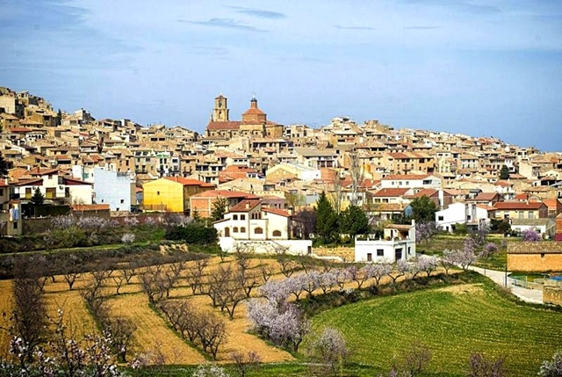
Notes:
2

Slide 3
El pueblo de Calaceite se encuentra situado en la carena de una loma que forma la divisoria de aguas entre el río de Algars y el Matarraña. El núcleo más antiguo se formó alrededor del antiguo castillo, del cual no quedan restos visibles, donde se edificó también la primitiva iglesia de San Pedro, parece ser que en el mismo lugar donde se encontraba la antigua mezquita.
En 1132 Alfonso I de Aragón conquistó Calaceite a los árabes, los cuales volvieron a recuperarla hasta que la volvió a conquistar Ramón Berenguer IV en el 1149 con la ayuda de Bernat de Cambrils, que rápidamente actuó como primer señor del lugar. Aunque parece ser que la conquista definitiva la realizó Alfonso II el casto entre 1168 y 1169. Heredaron los derechos señoriales de Bernat de Cambrils su hijo y su yerno Rollan de Cambrils y Dalmau Cañelles. El 1209 los señores de Cambrils retornaron sus derechos señoriales sobre Calaceite al rey Pedro II el católico, el cual los otorgó al obispo de Tortosa (Corona de Aragón).
En el 1271 la orden de Calatrava adquirió el dominio sobre Calaceite. La orden, con la finalidad de atraer nuevos pobladores a la villa, otorgó una interesante carta de población en la que se concedían una serie de derechos y privilegios y se constituía la base del futuro gobierno municipal. En el año 1442 Calaceite pasó a manos del capítulo y obispo de Tortosa hasta el 1823.

Slide 4
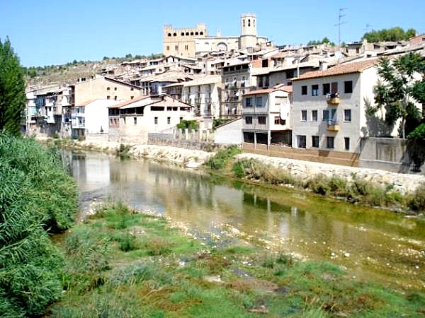
Notes:
4

Slide 5
A mediados del siglo XVII, época de guerras, enfermedades y calamidades como la peste del 1625, sequía y mortalidad de entre 1646 y 1649, la villa al inicio de la Sublevación de Cataluña (1640), fue hostil, como Tortosa, a las tropas francocatalanas, las cuales saquearon e incendiaron la villa, incluso robaron el reloj de la torre del antiguo templo, produciéndose una reducción de la población.
A pesar de esta época de guerra y calamidades, a partir del fin de siglo se inició una reanimación y una época de transformaciones. El comercio del aceite era próspero y los arrieros llevaron los productos hasta lugares lejanos. Las ferias de Santa Lucía adquirieron gran importancia y acudía gente de toda la comarca y también de las vecinas. Fue también una época de importantes construcciones, como la actual iglesia y las capillas de la Madre de Dios del Pilar y de San Antonio.
Esta época de prosperidad se cortó a principios del siglo XVIII con la guerra de Sucesión. Calaceite se decantó por el bando del archiduque Carlos y las fuerzas de Felipe V prendieron a sangre y fuego la villa, muriendo muchos de sus defensores y arruinando de nuevo la población.

Slide 6
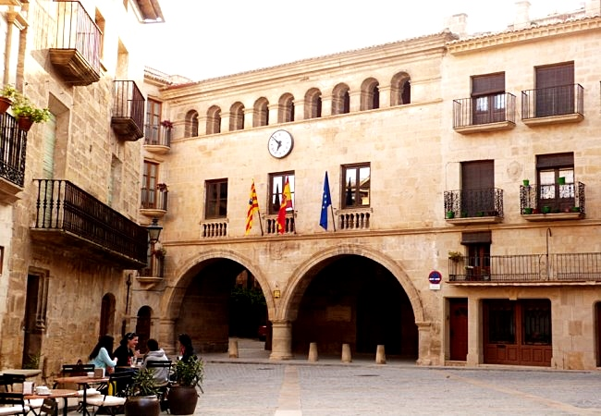

Slide 7
El siglo XVIII fue económicamente positivo y, en el inicio del siglo XIX, la Guerra de la Independencia Española no tuvo una incidencia importante en Calaceite, exceptuando las fuertes contribuciones que tuvieron que pagar a los franceses y a las tropas del país. En el 1823 Calaceite se liberó del dominio del capítulo de Tortosa y se convirtió en cabeza de un partido judicial, capitalidad que perdió pronto en favor de Valderrobres. Calaceite vivió con especial intensidad las Guerras carlistas, igual que toda la comarca, ya que se produjeron hechos de armas destacados.
La guerra civil de 1936 al 1939 también fue vivida con intensidad por la población, ya que fue la primera población en que las milicias del Frente Popular venidas desde Barcelona encontraron resistencia armada organizada en su avance. La entrada de las tropas republicanas en el pueblo, después de un intenso tiroteo, el 25 de julio del mismo 1936 provocó varias decenas de muertos, la mayoría fusilados así como el incendio de los edificios religiosos y del ayuntamiento.
Seguidamente el sindicato libertario de la CNT instauró un régimen de colectivizaciones y persecuciones por motivos religiosos o ideológicas que perduró hasta la entrada de las tropas franquistas en la primavera del 1938. Este último hecho significó el asesinato de republicanos y el exilio de muchas familias, principalmente hacia Francia.

Slide 8
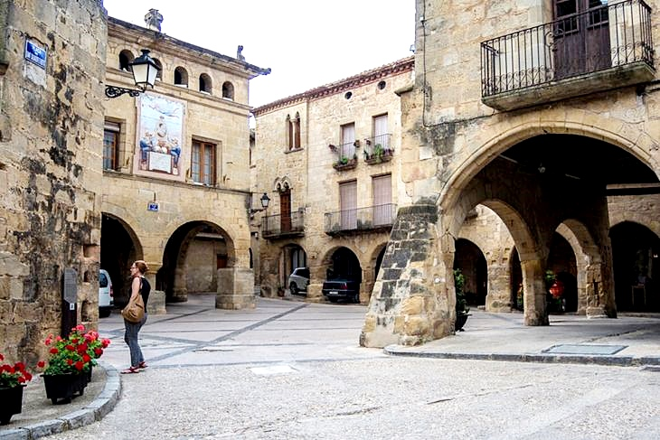

Slide 9
La precaria economía de la posguerra y varias heladas que arruinaron la cosecha de aceitunas, principal fuente de ingresos de los habitantes de Calaceite, precipitaron la emigración de mucha gente hacia las ciudades industriales, Barcelona y su área metropolitana en la mayoría de los casos, en busca de trabajo. Este hecho provocó el inicio de un descenso importante de la población de Calaceite, la cual aún continua por falta de ofertas de trabajo para la juventud, que se va a estudiar fuera de la comarca y ya no encuentra posibilidades de volver.
La agricultura es la principal actividad económica. Los cultivos de secano son los que predominan, con el olivo como cultivo principal, seguido del almendro y, en menor medida, la viña. A partir de los años setenta y ochenta hay que destacar el aumento de la ganadería y, fundamentalmente, de las granjas porcinas, a pesar de la presencia de las granjas de aves y conejos. Algunos pastores mantienen aún rebaños de ovejas y cabras.

Slide 10
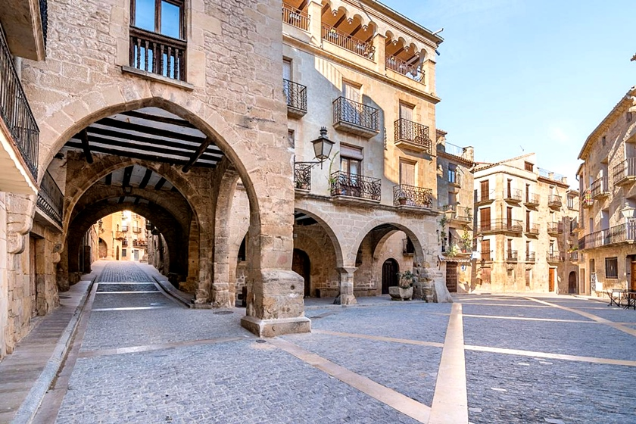

Slide 11
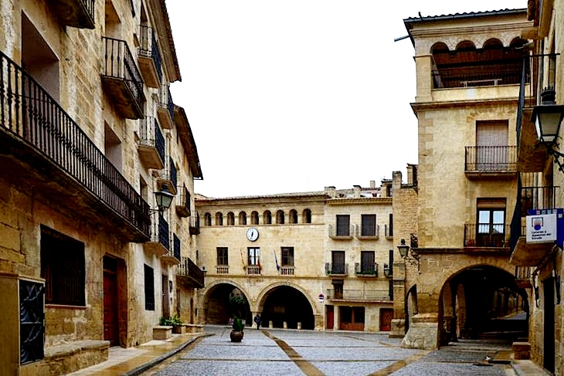

Slide 12
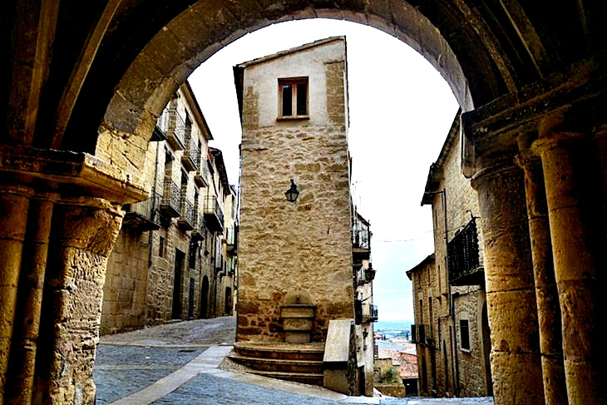

Slide 13
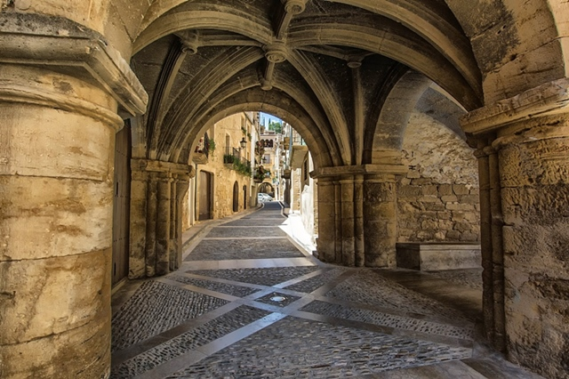

Slide 14
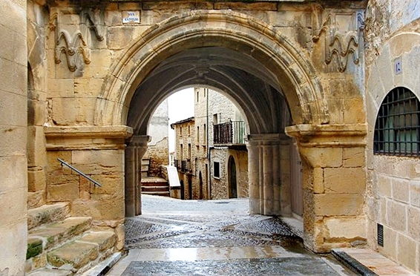

Slide 15
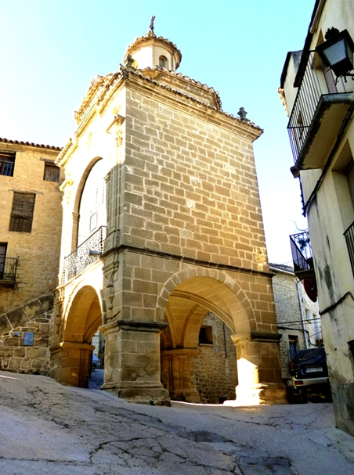
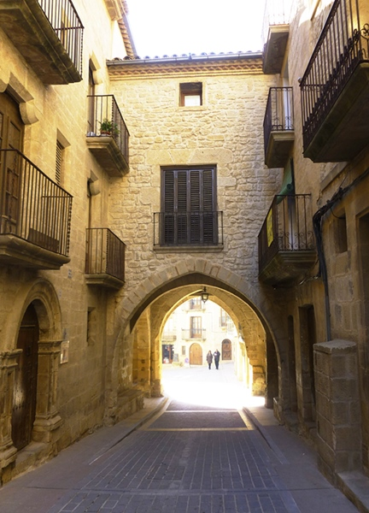

Slide 16
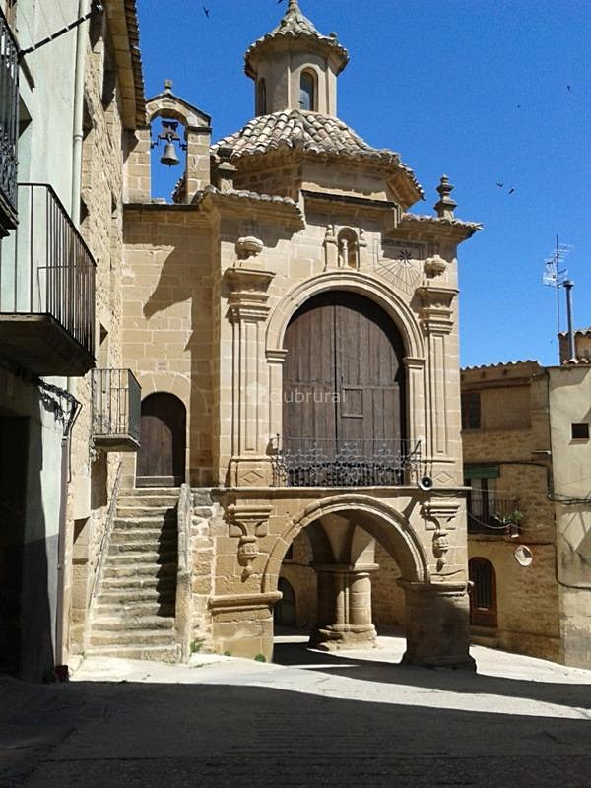
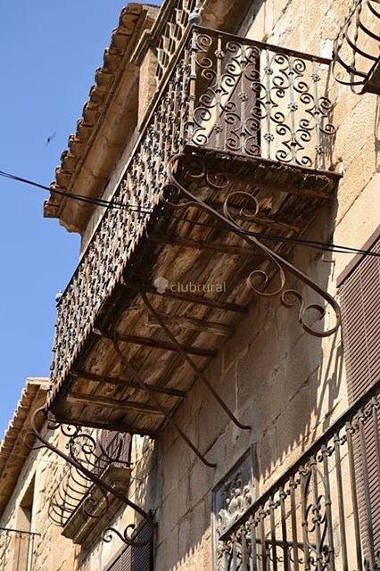

Slide 17
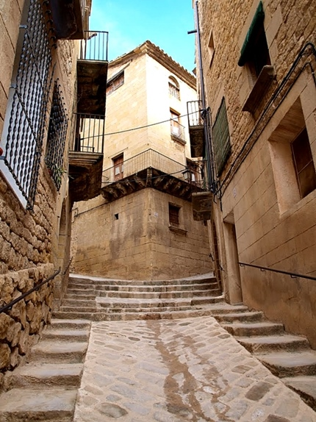
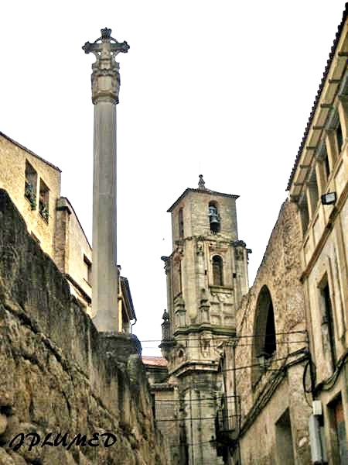

Slide 18
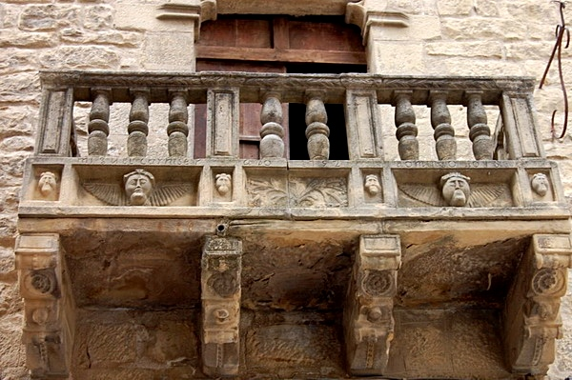

Slide 19
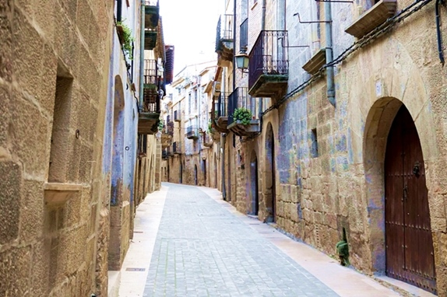

Slide 20
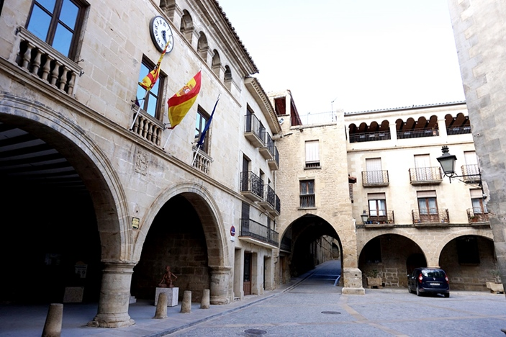

Slide 21
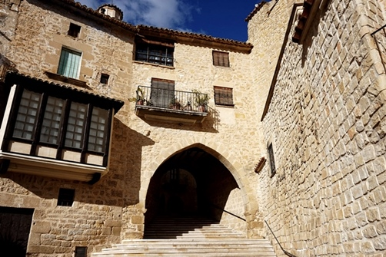

Slide 22
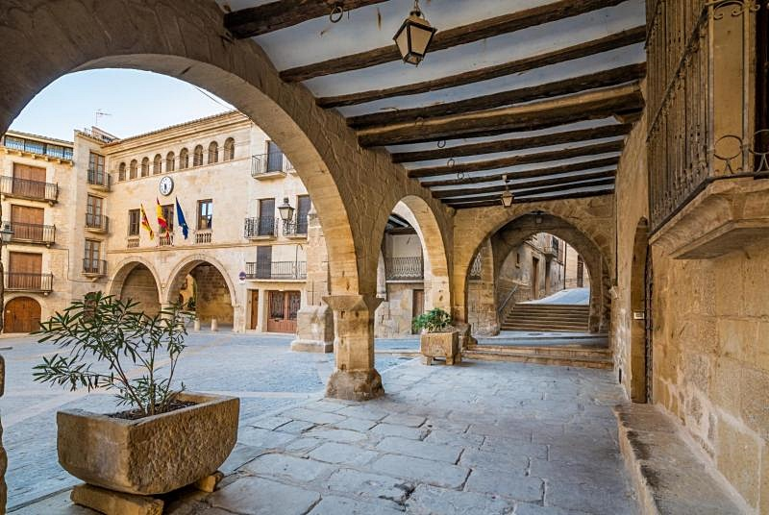

Slide 23
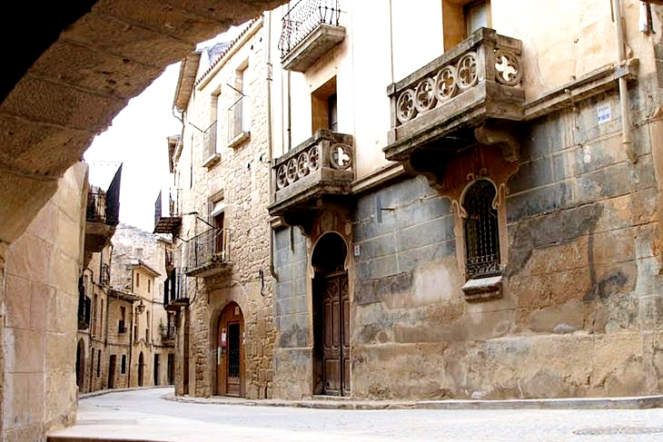

Slide 24
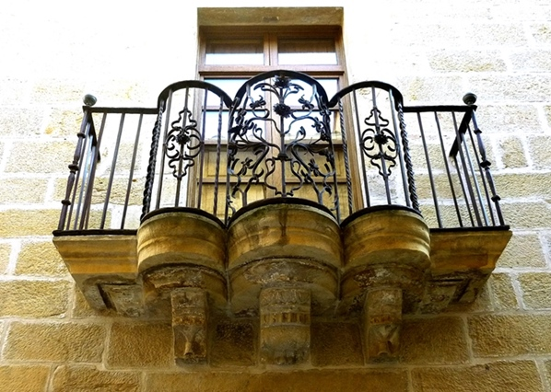

Slide 25
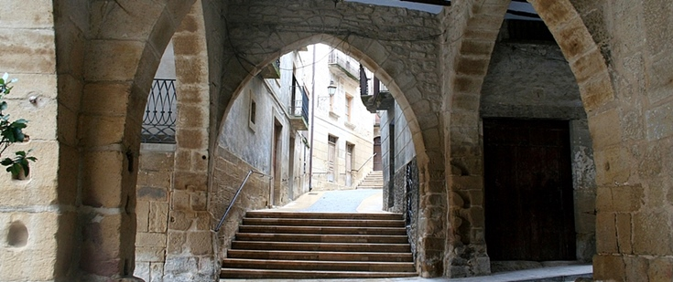

Slide 26
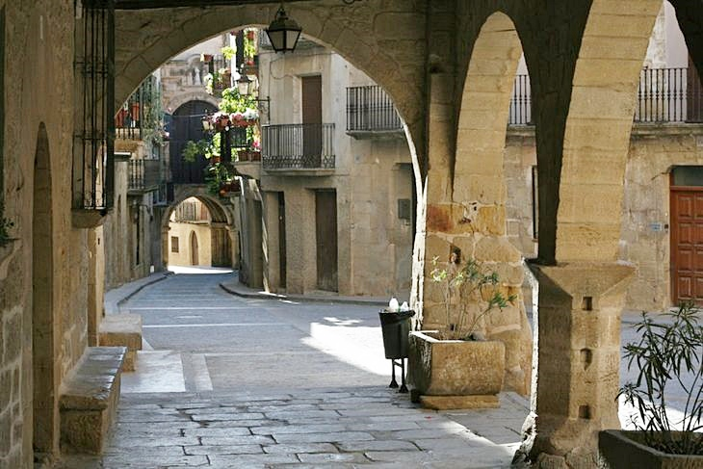

Slide 27
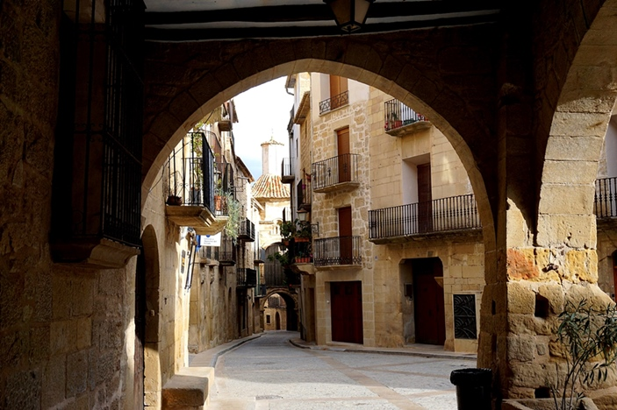

Slide 28
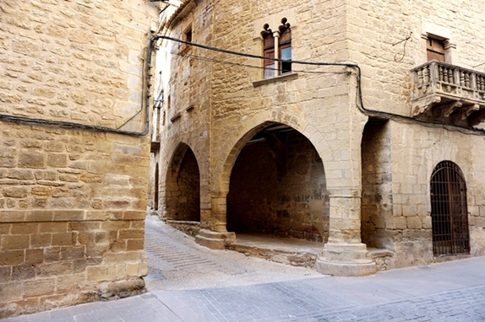

Slide 29
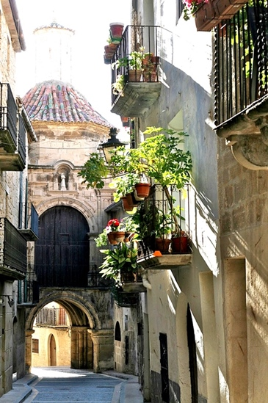
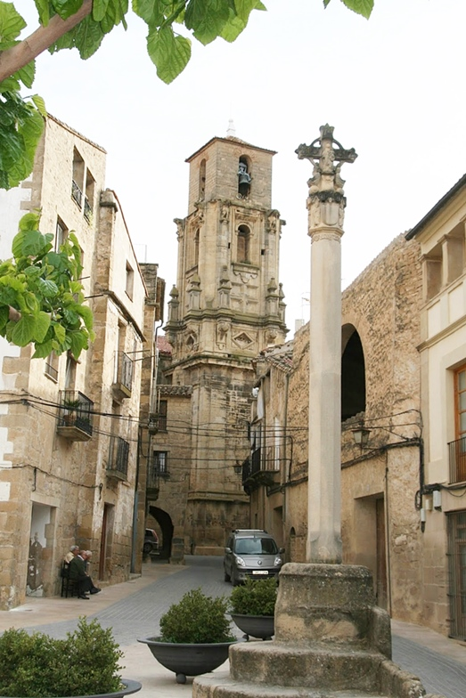

Slide 30
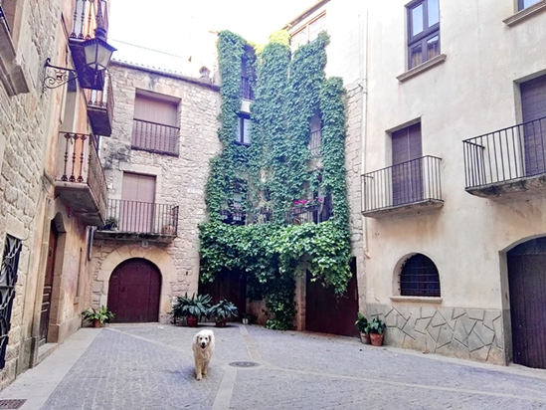

Slide 31
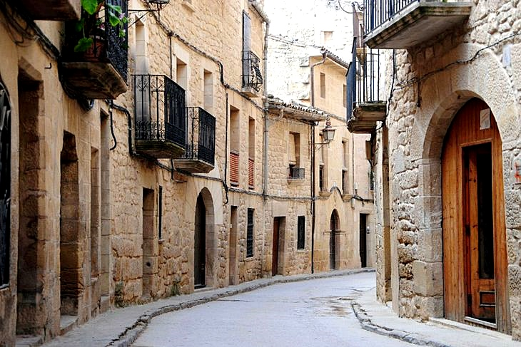

Slide 32
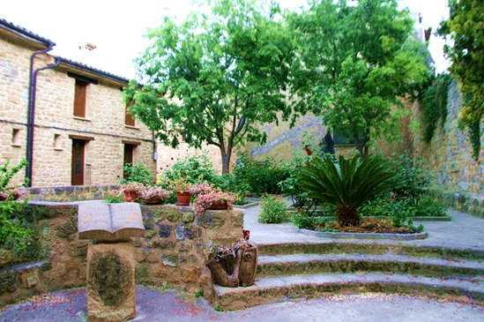

Slide 33
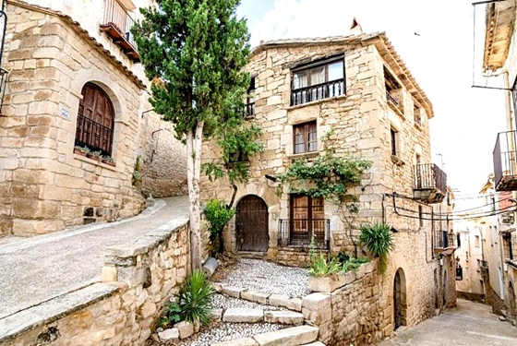

Slide 34
IGLESIA DE LA ASUNCIÓN
La iglesia de la Asunción en Calaceite (Provincia de Teruel, España) es una iglesia de planta de salón, construida en mampostería combinada con sillar a finales del siglo XVII, partiendo de modelos renacentistas. Forma un potente volumen, aunque no demasiado destacado por encontrarse ubicada en el casco histórico de la localidad, rodeado por otras construcciones.
El espacio interior es diáfano y luminoso. Consta de tres naves de la misma altura con capillas laterales entre los contrafuertes, crucero no marcado en planta, pero sí en alzado y cabecera poligonal flanqueada por dos capillas de planta cuadrada. Las naves aparecen separadas por grandes pilares cruciformes con semicolumnas adosadas en sus cuatro frentes.
Al exterior destaca su magnífica fachada barroca de enorme plasticidad. Se trata de una portada triple rematada por un frontón triangular, en la que sobresale el tratamiento del vano central, flanqueado por enormes columnas salomónicas y coronado por una hornacina con la imagen de la Virgen. En uno de sus ángulos se levanta la torre, cuyos dos primeros cuerpos datan del siglo XVIII, mientras que el tercero, el cuerpo de campanas, es un añadido posterior. En la distancia, también destaca el gran tambor con linterna que envuelve la cúpula con la que se cubre el crucero.

Slide 35
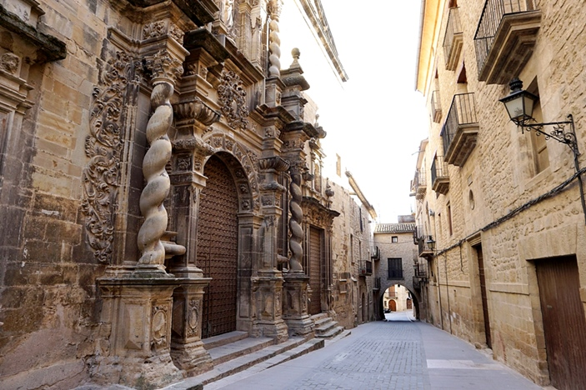

Slide 36
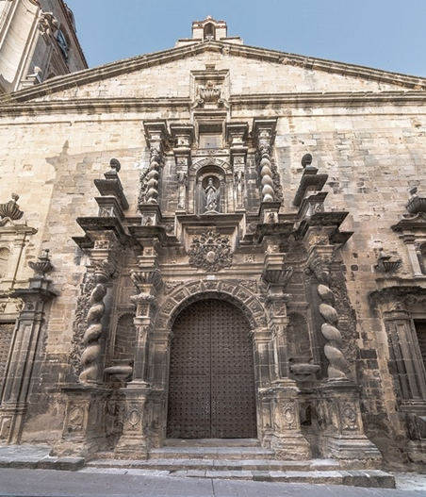
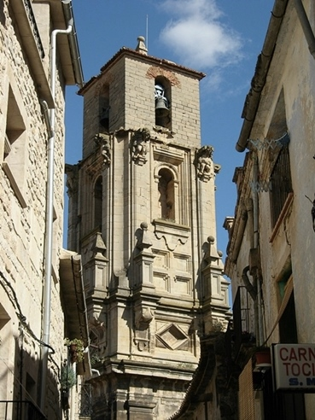

Slide 37
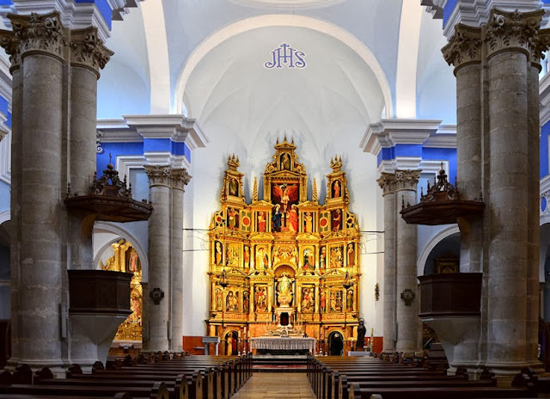

Slide 38
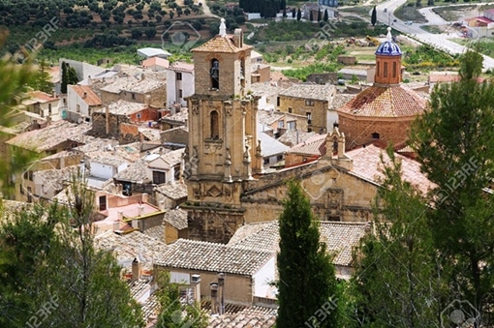

Slide 39
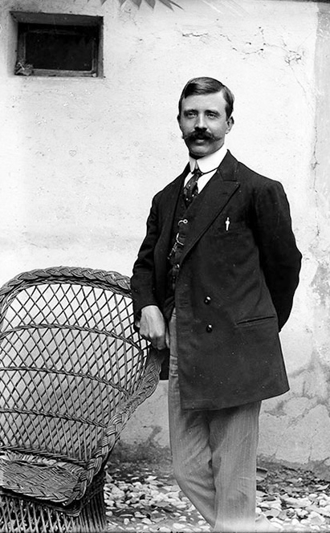
MUSEO JUAN CABRÉ
El Museo Juan Cabré, En Calaceite, es una institución dedicada a la conservación de la colección del arqueólogo y prehistoriador español Juan Cabré. Ocupa completamente un edificio de estilo solariego del siglo XVIII, conocido como Casa Museo Juan Cabré. El museo ocupa cuatro plantas, si bien tiene dos semisótanos separados.
La distribución es la siguiente:
PLANTA BAJA: El arqueólogo Juan Cabré
PLANTA PRIMERA: Arqueología y Colección Juan Cabré
PLANTA SEGUNDA: Salón de actos y biblioteca
SEMISÓTANO 1: Salas de exposiciones temporales
SEMISÓTANO 2: Salas de Etnología y Ruta de los íberos
Juan Cabré

Slide 40
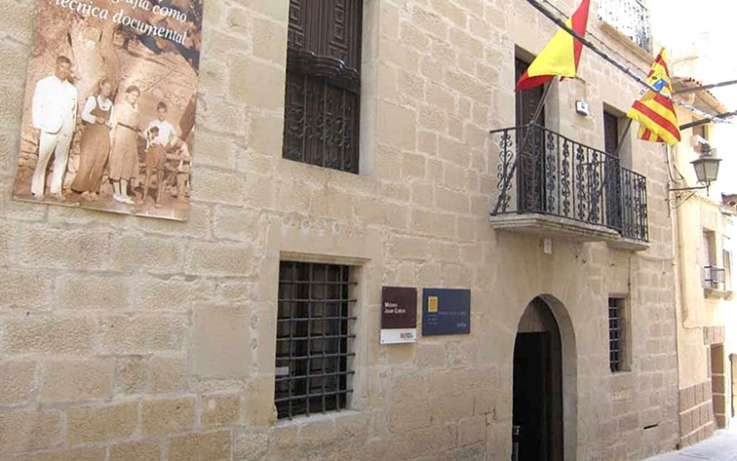

Slide 41
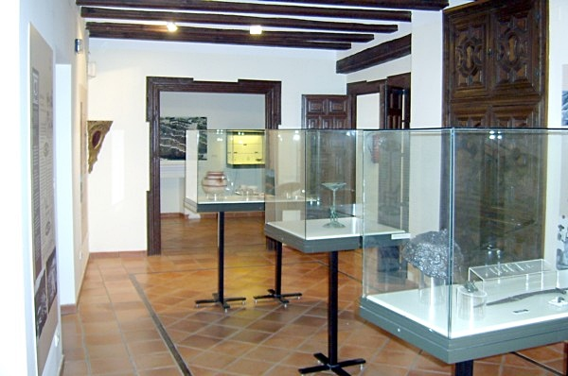

Slide 42
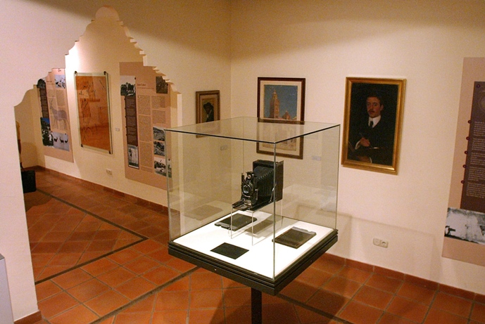

Slide 43
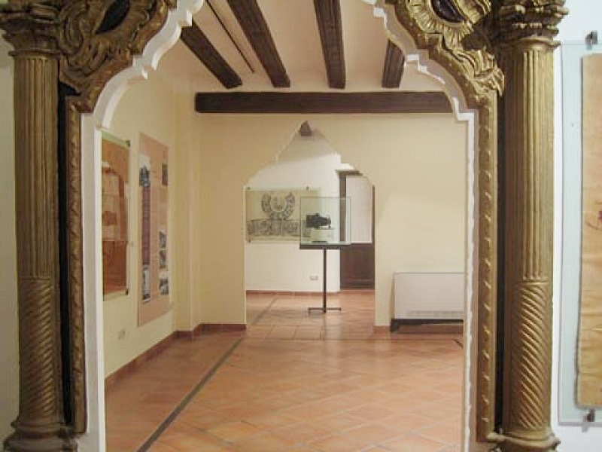

Slide 44
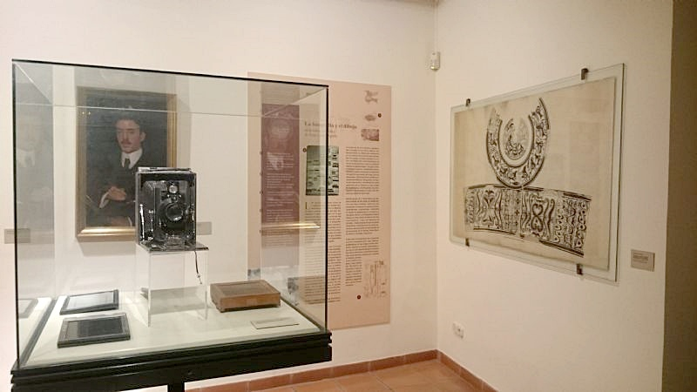

Slide 45
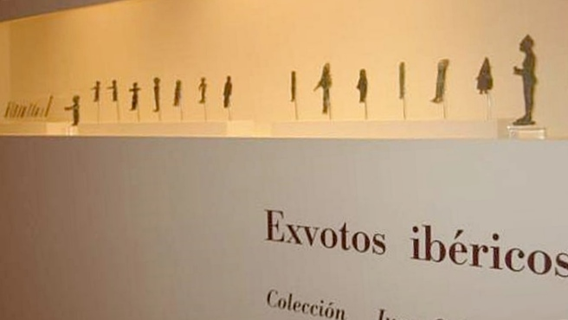

Slide 46
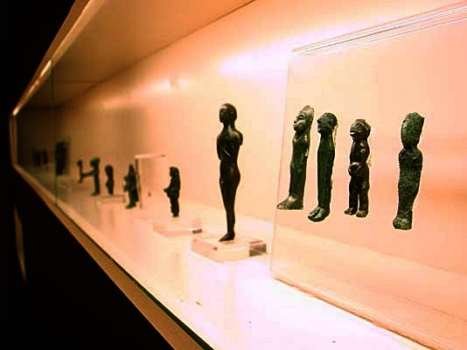

Slide 47
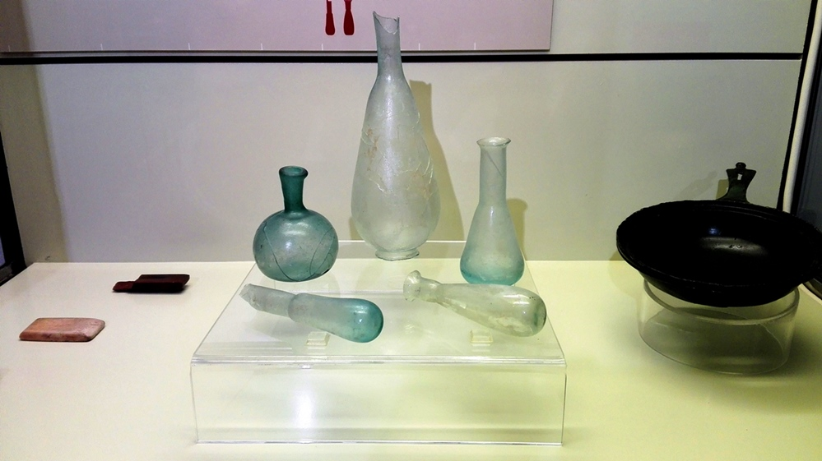

Slide 48
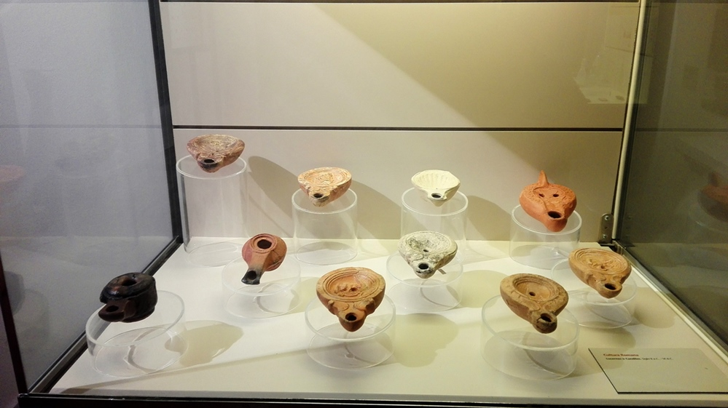

Slide 49
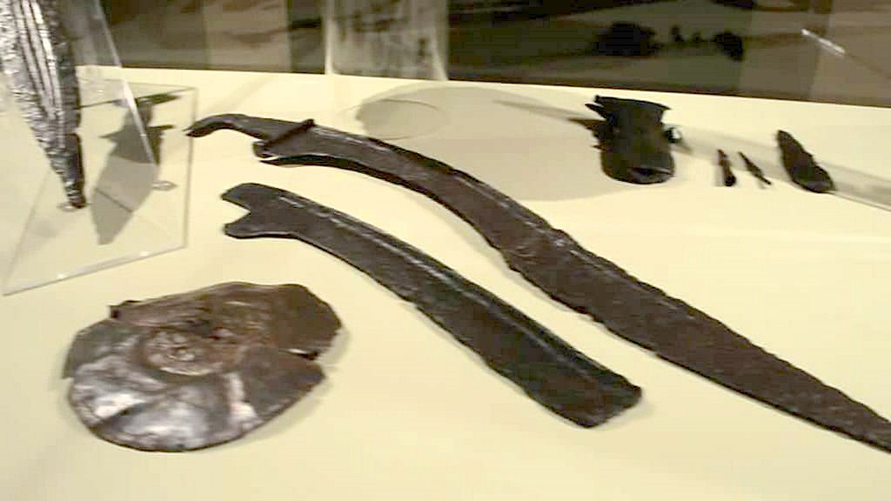

Slide 50
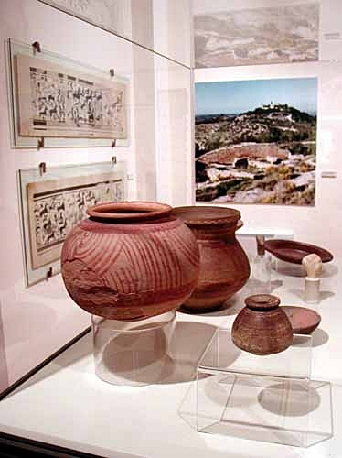
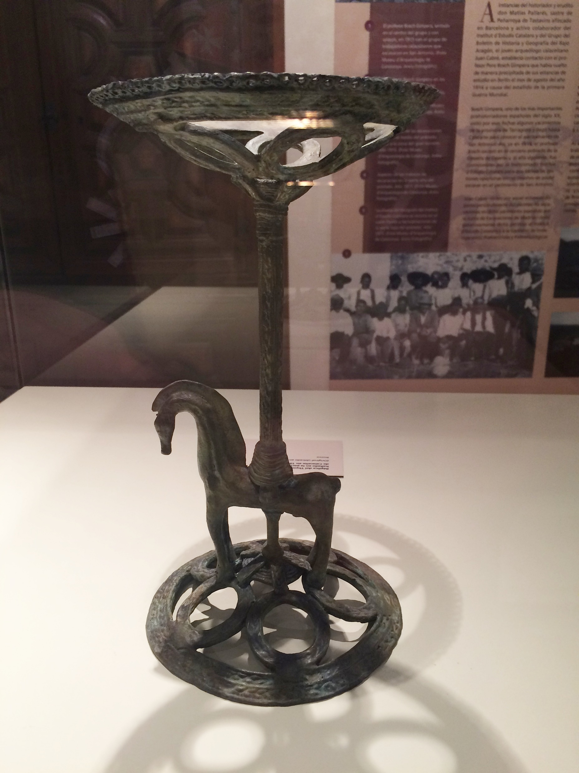

Slide 51


Slide 52


Slide 53


Slide 54



Slide 55


Slide 56

GRACIAS POR TU VISITA
Y QUE TENGAS UN BUEN DÍA
VICTOR NOVELLÓN

Slide 57







¿Te ha gustado?
Puedes ver más entrando
Aquí
Además puedes recibir powerpoints en tu correo electrónico suscribiéndote aquí:

